Slide 1
파이썬 tkinter

Slide 2
목차
Tkinter란
Tkinter의 구성요소
Tkinter의 위젯
Tkinter의 라이브러리 구조
Tkinter의 사용 예시

Slide 3
tkinter란?
• Tkinter는 Python에서 사용하는 GUI(graphical user interface) widget set
• Window
- 일반적으로 결과가 나타나는 스크린의 직사각형 구역을 뜻 한다
• top-level window
- 스크린 위에 독립적으로 존재하는 윈도우
- 표준 프레임이며
- 시스템의 데스크 탑 매니저를 컨트롤한다

Slide 4
Tkinter의 구성요소
• 위젯(widget)
- GUI에서 어플리케이션을 만드는 블록을 구성하는 포괄적 인 용어이다
- 위젯의 예
buttons, radio buttons, text fields, frames, and text labels
• 프레임(frame)
– 프레임 위젯은 복잡한 레이아웃을 조직하는 기본단위
- 프레임은 다른 위젯을 포함하는 직사각형 영역이다
• child, parent
- 어떤 위젯이 만들어질 때, parent-child 관계가 만들어진다
- 예를 들어,
- text label을 프레임 안에 위치시킬 때, 프레임은 label 의 parent이다

Slide 5
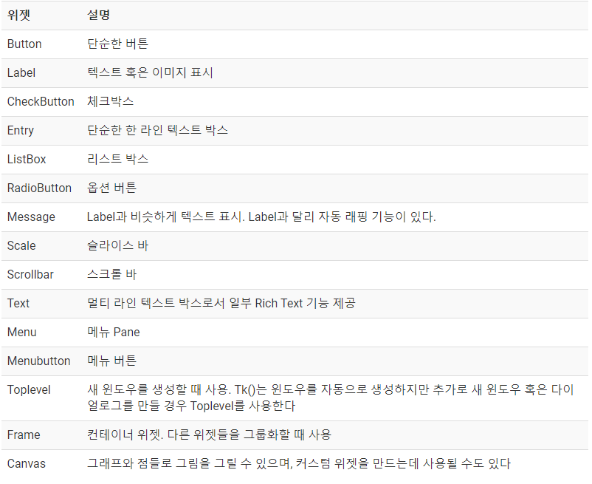
tkinter의 위젯
위젯(Widget)의 사전적인 의미는 작은 기계, 전기장치입니다.
동의어로 자주 사용되는 단어로는 가젯(Gadget)이 있습니다. 우리가 오늘 이야기하는 위젯이란, PC, 휴대폰 등에 설치하거나 웹상의 블로그, 커뮤니티 등에 붙여 사용할 수 있는 일종의 미니프로그램을 말합니다.

Slide 6
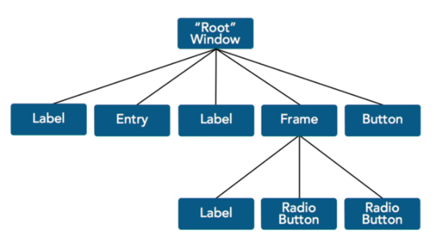
Tkinter의 라이브러리 구조

Slide 7
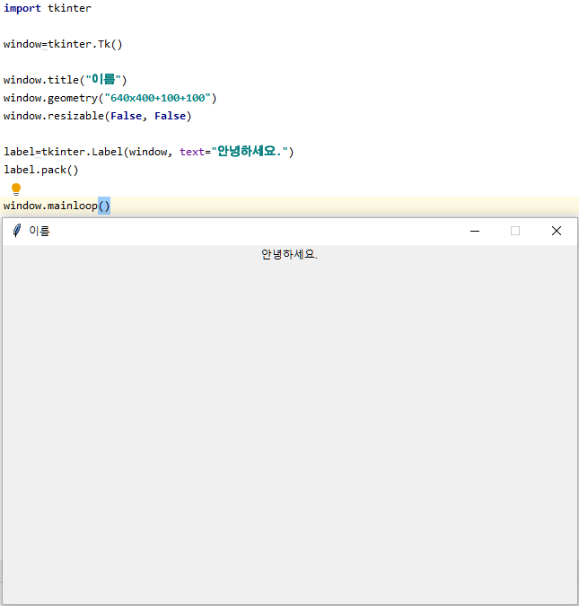
Tkinter 사용 예시 1
윈도우이름.title("제목")을 이용하여 윈도우 창의 제목을 설정할 수 있습니다.
윈도우이름.geometry("너비x높이+x좌표+y좌표")를 이용하여 윈도우 창의 너비와 높이, 초기 화면 위치의 x좌표와 y좌표를 설정할 수 있습니다.
윈도우이름.resizeable(상하, 좌우)을 이용하여 윈도우 창의 창 크기 조절 가능 여부를 설정할 수 있습니다. True로 설정할 경우 윈도우 창의 크기를 조절할 수 있습니다.
Tip : resizeable()을 적용할 때, True=1, False=0을 의미하여 상수를 입력해도 적용이 가능합니다.

Slide 8
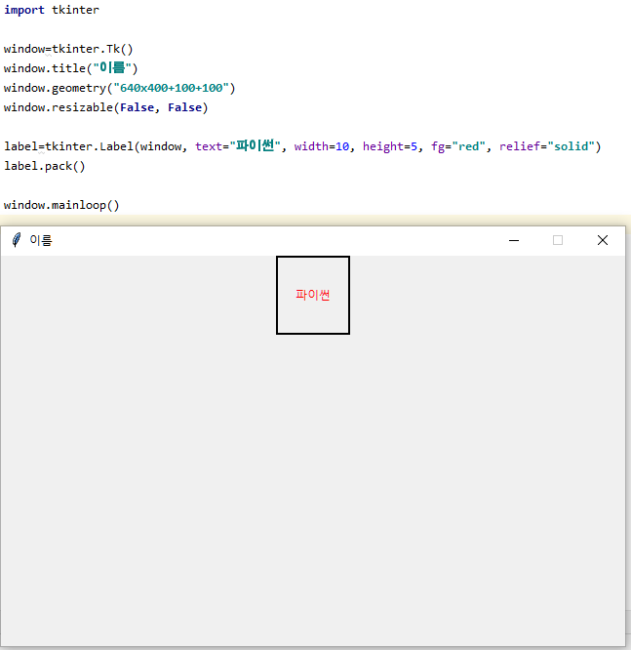
Tkinter 사용 예시 2
Label 함수의 default로 정의되어 있던 매개변수들에 값을 집어 넣어 다양한 표현이 가능합니다.

Slide 9
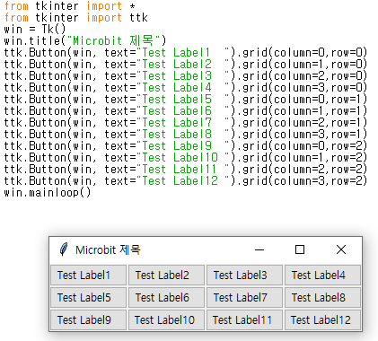
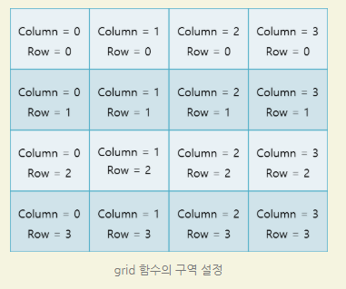
Tkinter 사용 예시 3

Slide 10
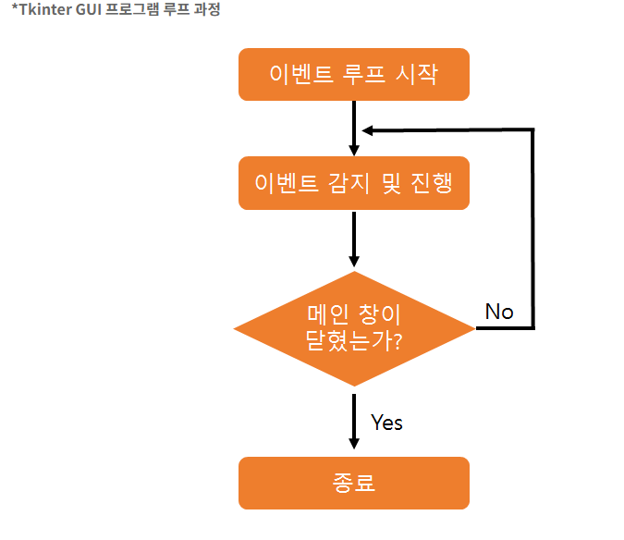
mainloop()
마지막에 mainloop()라는 함수가 있는데, 이것은 생성한 윈도우 내부에서 수행되는 마우스 클릭 같은 이벤트들이 발생하게끔 유지해주는 함수입니다.

Slide 11
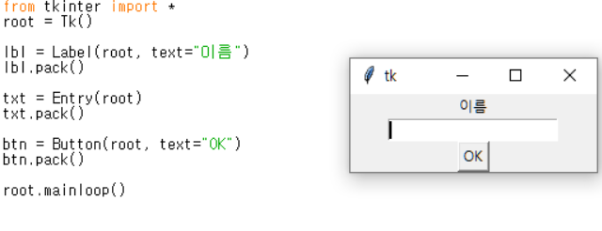
Tkinter 사용 예시 4
Entry, Label, Button위젯 사용
pack 메소드 사용
pack()은 grid()와 같이 사용될 수 없으며, place()와는 같이 사용할 수 있습니다.

Slide 12
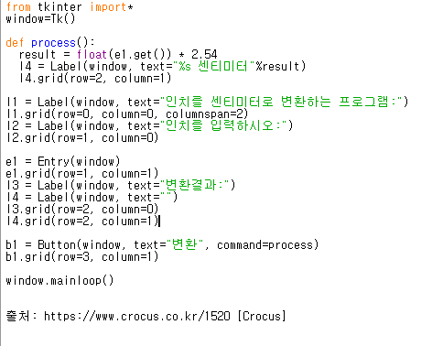
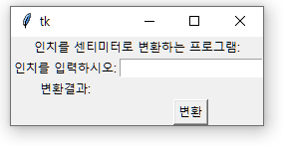
Tkinter 사용 예시 5
Entry, Label위젯 사용
grid 메소드 사용

Slide 13
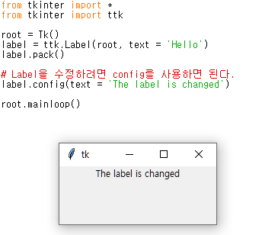
Tkinter 사용 예시 6

Slide 14
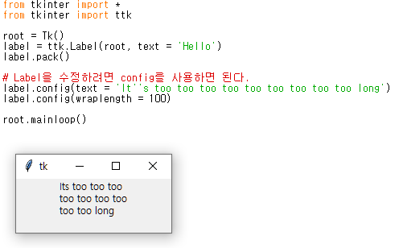
Tkinter 사용 예시 7

Slide 15
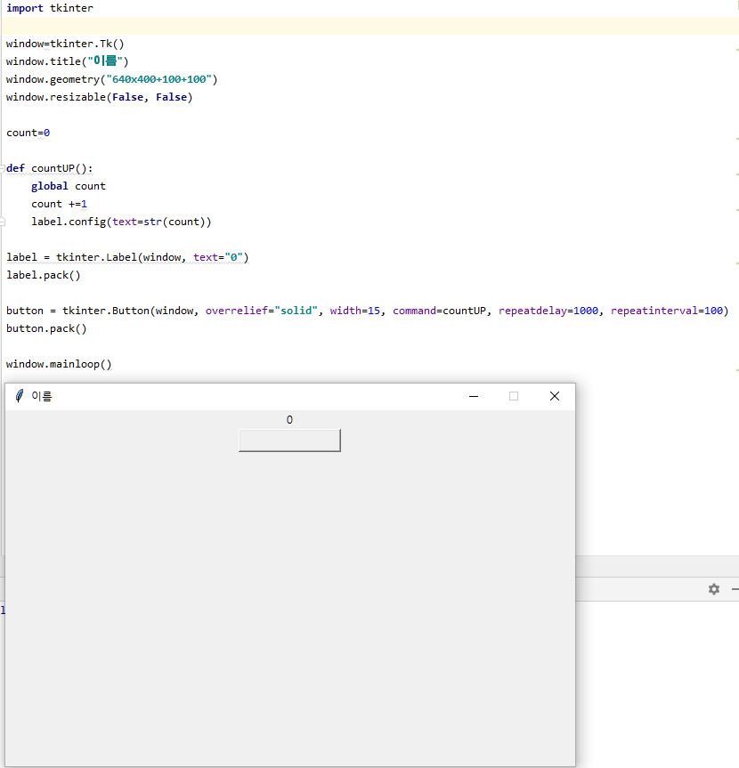
Tkinter 사용 예시 8

